Slide 1
Netzentgelte für die Zukunft –
Wie kann eine kostenverursachungsgerechte Tarifstruktur aussehen?
Mag. Karin Emberger
15. April 2020

Slide 2
1. Herausforderungen und Chancen durch die Energiewende
2. Tarifstruktur 2.0
3. Auswertungen zur neuen Tarifstruktur
4. Flexibilitätsoptionen und Demand Response
5. Zusammenfassung und Fazit

Slide 3
1. Herausforderungen und Chancen durch die Energiewende
2. Tarifstruktur 2.0
3. Auswertungen zur neuen Tarifstruktur
4. Flexibilitätsoptionen und Demand Response
5. Zusammenfassung und Fazit

Slide 4
Herausforderungen und Chancen
Integration der Erneuerbaren
  Erhöhte Lastschwankungen im Netz – vermehrter Leistungsbedarf und somit schlussendlich Netzausbau
  Verursachungsgerechtigkeit
Flexibilisierung
  Bei Verbrauch und/oder Einspeisung oder bei Energiepreis oder
  Netzentgelten (im Energiebereich seit 1.2.2018 verfügbar)
Ausrollung Smart Meter
  (theor.) Möglichkeit der flächendeckenden Lastgangmessung
Politische Vorgaben
  Energieeffizienzpaket, Energieeffizienzrichtlinie
  Klima- und Energiestrategie, Mission 2030
  Regierungsprogramm
Steigende Digitalisierung und IoT:
  Konnex zur Telekommunikationsbranche (5G Ausbau)
Netzausbau,
Sinkende Abgabemengen
Anstieg dezentrale Erzeugung bzw. Autarkiebestrebungen
Anstieg Netzentgelte

Slide 5
Stand Ausrollung Smart Meter 2018
Clearingoption | ¼ h Messwerte | Tageswert |  | Jahreswert
Zähler-konfiguration | IME |  | IMS | DSZ
Clearingmethode | ¼ h | SLP (Tag) |  | SLP (Jahr)
Messwerte | ¼ h |  |  | Jahr (auch anlassbezogen)
Übertragung an den NB | 1xtgl am Folgetag 96- ¼ h Werte |  | 1xtgl am Folgetag 1 Tageswert | jährlich
Tarifzeiten möglich | JA | Tagesweise |  | NEIN
2017
2018
~4.300 Zähler
Opt out
Standard
Details: Clearing mit Smart Meter Daten im österreichischen Strommarktsystem, IEWT 2019
Opt in
15 Min Clearing

Slide 6
1. Herausforderungen und Chancen durch die Energiewende
2. Tarifstruktur 2.0
3. Auswertungen zur neuen Tarifstruktur
4. Flexibilitätsoptionen und Demand Response
5. Zusammenfassung und Fazit

Slide 7
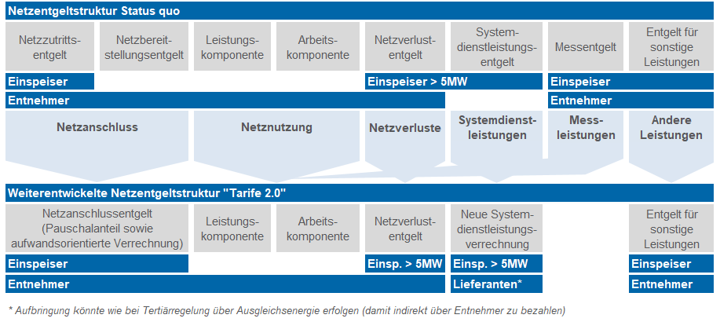
Zusammenfassung der vorgeschlagenen Änderungen
E-Control Positionspapier „Tarife 2.0“
E-Control Positionspapier zur Weiterentwicklung der Netzentgeltstruktur für den Stromnetzbereich Download unter: https://www.e-control.at/marktteilnehmer/strom/netzentgelte/tarife-2-0

Slide 8
1. Herausforderungen und Chancen durch die Energiewende
2. Tarifstruktur 2.0
3. Auswertungen zur neuen Tarifstruktur
4. Flexibilitätsoptionen und Demand Response
5. Zusammenfassung und Fazit

Slide 9
Auswertungen
Vergleich der Entgelte
Berechnungsmodell
Alternativen
    Einheitlicher Leistungs- und Arbeitspreis für alle Kunden auf NE 7
    Einheitlicher Arbeitspreis, Leistungspreis bis 8 kW bzw. ab 8 kW
      Analogie zu der derzeitigen Entgeltstruktur, keine Änderung des derzeitig verordneten Leitungspreises auf NE 7 über einen Leistungsbedarf von 8 kW
      Reduktion des Leistungspreises für die ersten 8 kW
      Einheitliche Reduktion des Arbeitspreises

Slide 10
Auswertungen
Vergleich der Entgelte
Berechnungsmodell
Nebenbedingung
Erlössumme bleibt konstant
Effekt
Höhere Verursachungsgerechtigkeit durch Bepreisung der tatsächlichen Inanspruchnahme des Netzes.
Vermeidung ineffizienter Verrechnung (Quersubventionen durch Pauschale).

Slide 11
Auswertungen
Vergleich der Entgelte
Netzbereich: Oberösterreich
Anzahl der gemessenen Kunden: 1.507
Anzahl der ungemessenen Kunden: 20.795
Vergleichsszenario mit Tarifen lt. SNE-V 2020
Messentgelt: 31,44 EUR/Jahr, das Messentgelt wurde in die Netznutzung integriert

Slide 12
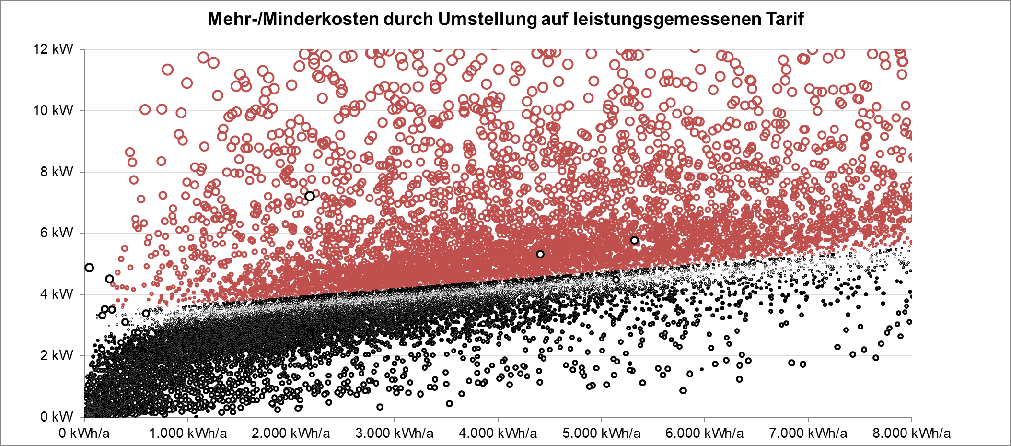
Auswertungen: Alternative 1
Einheitlicher Leistungspreis iHv EUR 20, einheitlicher Arbeitspreis

Slide 13
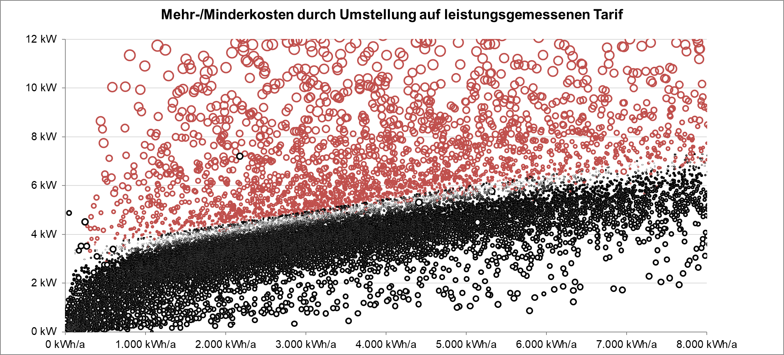
Auswertungen: Alternative 2
Einheitlicher Arbeitspreis, unterschiedliche Leistungspreise (Grenze: 8 kW pro Monat)

Slide 14
E-Mobility und Tarife 2.0
Annahmen zum Ladeverhalten
Wallboxen mit unterschiedlicher Leistung – wie hoch die benötigte Leistung ist, hängt primär vom Fahrzeug ab:
  ab 3,7 kW Leistung ausreichend für Plug-In Hybride und reine Elektroautos (z.B Nissan Leaf, Citroen C5 Aircross usw.)
  11 kW Ladeleistung – für die meisten E-Autos geeignet, z.B. BMW i3 wird in 4 Stunden voll geladen
  22 kW Ladeleistung – nicht alle Autos dazu geeignet z.B. Renault Zoe, Tesla-Akku wird je nach Modell in 6 bis 9 Stunden komplett von 0 auf 100 Prozent (mit bis 100kWh) geladen mit einer Ladeleistung von 22 kW
Im Modell berücksichtigt: BMW i3 mit einer Fahrtstrecke von 100-150 Kilometern pro Tag

Slide 15
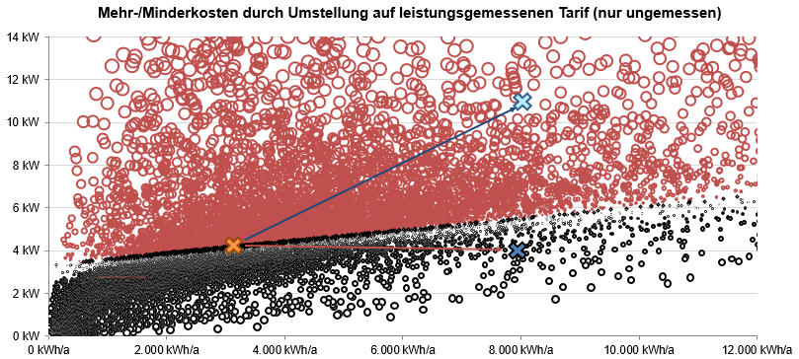
Auswertungen: Alternative 1: E-Mobility
einheitlicher Leistungspreis iHv EUR 20, einheitlicher Arbeitspreis für alle Kunden

Slide 16
E-Mobility und Tarife 2.0
Fazit
Bei einem Einsatz für tägliches Pendeln sollte das neue Tarifmodell keine wesentlichen Mehrkosten gegenüber dem bisherigen Abrechnungssystem verursachen, sofern kontinuierlich über einen längeren Zeitraum geladen wird
Relevante Mehrkosten würden bei hohen Lastspitzen und sehr kurzen Ladezeiten anfallen
Vergünstigungen könnten bei flexiblem Einsatz erzielt werden
Aufgrund des generellen Mehrverbrauchs durch E-Autos könnte nach dem alten Entgeltsystem auch die Nachverrechnung von Netzbereitstellungsentgelt anfallen; dies würde in der neuen Systematik nicht erforderlich sein und in diesen Fällen zu niedrigeren Netzkosten führen.
Das neue Entgeltsystem stellt eine verursachungsgerechte Verrechnung sicher, lässt bei netzdienlicher Nutzung jedoch keine überschießenden Kosten für E-Mobilität erwarten. Diese wird somit nicht be- oder verhindert.

Slide 17
Frage
Im vorgeschlagenen Modell kann man durch langsames Laden Geld sparen. Soll für die Schnellladung mehr zu bezahlen sein?
a) Ja, aus Gründen der Kostenverursachungsgerechtigkeit
b) Nein, die Schnellladung sollte nicht mehr kosten

Slide 18
1. Herausforderungen und Chancen durch die Energiewende
2. Tarifstruktur 2.0
3. Auswertungen zur neuen Tarifstruktur
4. Flexibilitätsoptionen und Demand Response
5. Zusammenfassung und Fazit

Slide 19
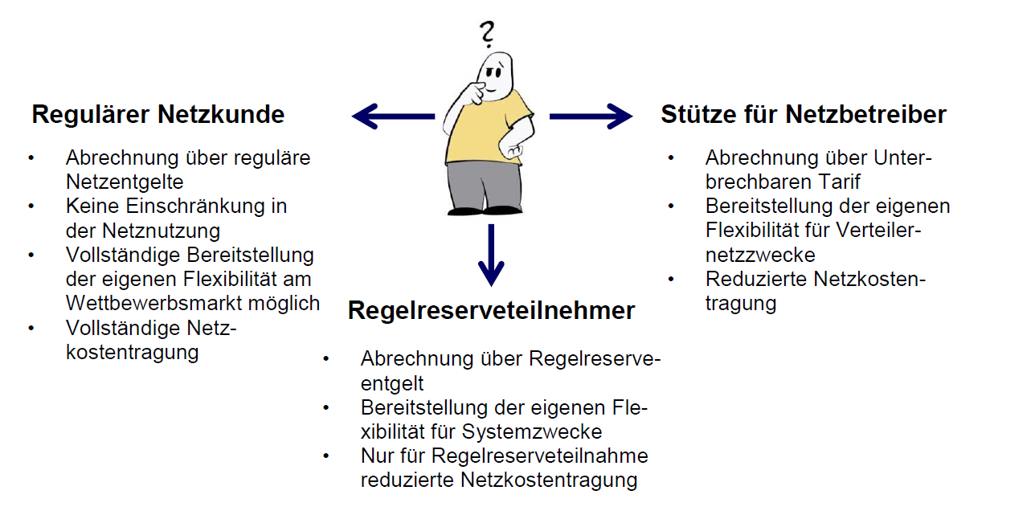
Flexibilitätsoptionen und Demand-Response
Flexibilitätsoptionen
  Soll durch Netznutzungsentgelt gewährleistet werden → Aufwertung unterbrechbarer Tarif, nur mehr eine Tarifzeit
  „Zwiebelmodell“ für Flexibilitäten → Netzbenutzer kann sich seine Rolle aussuchen
  Netzentgelte sollen nicht Aktivitäten im liberalisiertem Markt behindern
Diskussionsgrundlage zur Einführung eines regelbaren Leistungs-tarifs

Slide 20
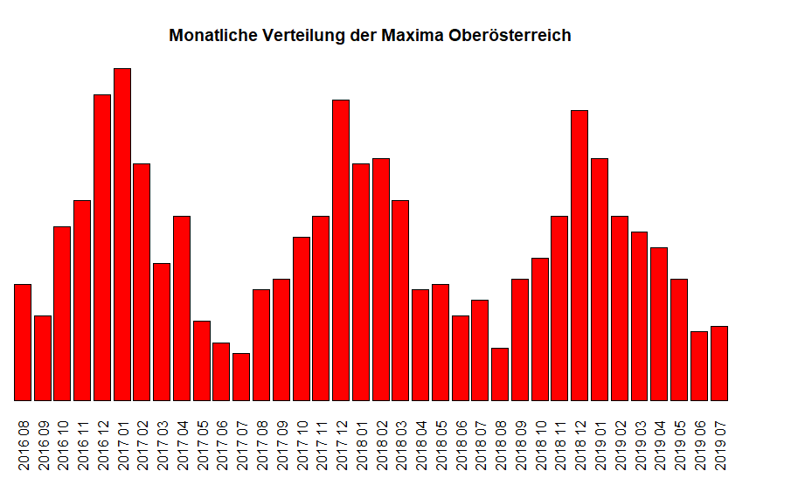
Flexibilitätsoptionen und Demand-Response
Vom regulären Kunden zum regelbaren Tarif:
Die meisten Leistungsspitzen treten in den Wintermonaten auf.
Analyse von 1.087 Kunden zwischen August 2016 und Juli 2019. Quelle: E-Control.
Grafik erstellt mit R: R Core Team (2019). R: A language and environment for statistical computing. R Foundation for Statistical Computing, Vienna, Austria. URL https://www.R-project.org/.

Slide 21
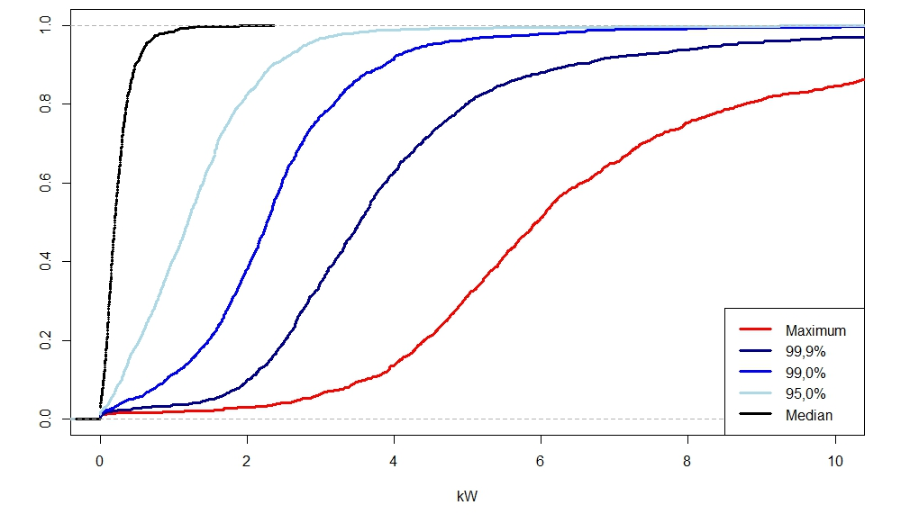
Flexibilitätsoptionen und Demand-Response
Vom regulären Kunden zum regelbaren Tarif:
Das Lastverhalten zeigt die Potenziale auf.
Bei rund 50% der Kunden liegt die Leistungsspitze unter 6 kW.
Bei rund 90 % der Kunden liegen 95 % aller Viertelstunden unter 2 kW
Nur bei 20% der Kunden sind die Viertelstunden mit Bezug über 2 kW mehr als wenige Stunden pro Jahr
→ Es gilt, die netzbelastendenden hohen Leistungen zu vermeiden
Analyse von 1.087 Kunden zwischen August 2016 und Juli 2019. Quelle: E-Control.
Grafik erstellt mit R: R Core Team (2019). R: A language and environment for statistical computing. R Foundation for Statistical Computing, Vienna, Austria. URL https://www.R-project.org/.

Slide 22
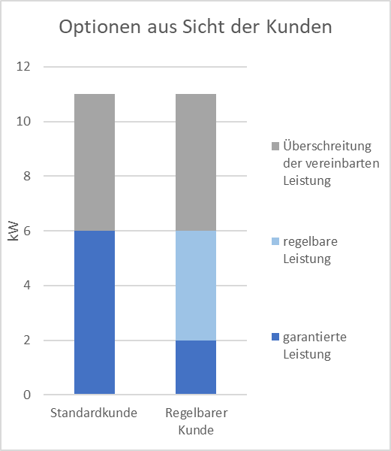
Flexibilitätsoptionen und Demand-Response
Diskussionsgrundlage für regelbaren Tarif:
Einführung einer 3-gliedrigen Leistungskomponente
Voraussetzungen:
  Netzbetreiber benötigt die Flexibilität zu bestimmten Zeiten.
  Kunde ist bereit, seine Flexibilität zur Verfügung zu stellen und bestimmt seine individuellen Leistungsgrenzen.
Garantierte Leistung: Die vom Kunden gewählte Leistung (z.B. 2 kW) steht dem Kunden permanent zur Verfügung und wird mit dem herkömmlichen Leistungspreis verrechnet.
Eingeschränkte Leistung: Der Netzbetreiber kann bei Bedarf die Leistung einschränken (z.B. zw. 2 und 6 kW, vom Kunden gewählt). Für diese nicht garantierte Verfügbarkeit erhält der Kunde einen vergünstigten Leistungspreis.
Überschreitung der vertraglichen Leistung - Der nicht vereinbarte Leistungsbezug wird mit erhöhten Tarifen pönalisiert.
Eingeschränkte
Leistung

Slide 23
Frage
Würden Sie Ihre Flexibilität für vergünstigte Netzentgelte für netzdienliches Verhalten zur Verfügung stellen?
a) ja, ich würde meine Flexibilität zur Verfügung stellen
b) nein, ich möchte keine Einschränkungen bei der Netznutzung haben

Slide 24
1. Herausforderungen und Chancen durch die Energiewende
2. Tarifstruktur 2.0
3. Auswertungen zur neuen Tarifstruktur
4. Flexibilitätsoptionen und Demand Response
5. Zusammenfassung und Fazit

Slide 25
Tarife 2.0 – Zusammenfassung und Fazit
Die neue Entgeltsystematik steigert die Verursachungsgerechtigkeit und stärkt die Gesamteffizienz.
  Eine Umstellung auf eine Leistungsverrechnung sorgt dafür, dass jene, die das Netz übermäßig stark beanspruchen, auch höhere Entgelte zu zahlen haben. Kunden mit geringen durchschnittlichen Lastspitzen sowie viele Kleinkunden werden entlastet, da die Erlöse der Netzbetreiber in Summe konstant bleiben.
  Aufgrund der Zusammenfassung von bisher pauschalierten und bisher leistungsgemessenen Kunden wird es Kostenverschiebungen zwischen diesen beiden Kundengruppen geben.
  Zukünftig brauchen Kunden kein ausgefeiltes Lastmanagement. Anders als bisher ist neben dem Monitoring des Gesamtverbrauchs aber zu überlegen, ob wirklich alle möglichen Geräte gleichzeitig einzuschalten sind.

Slide 26
56.Webinar
„Stromkennzeichnung NEU – Vorschläge der E-Control“
mit
Dr. Harald Proidl
Leiter der Abteilung Ökoenergie und Energieeffizienz der E-Control
am Montag, 11. Mai 2020
Zeit: 11:30 – 12.00 Uhr

Slide 27
Die Unterlagen zum heutigen Webinar sowie den Link zu dessen
Aufzeichnung erhalten Sie morgen automatisch per E-Mail!

Slide 28
Mag. Karin Emberger
603
Karin.emberger@e-control.at

